Slide 1
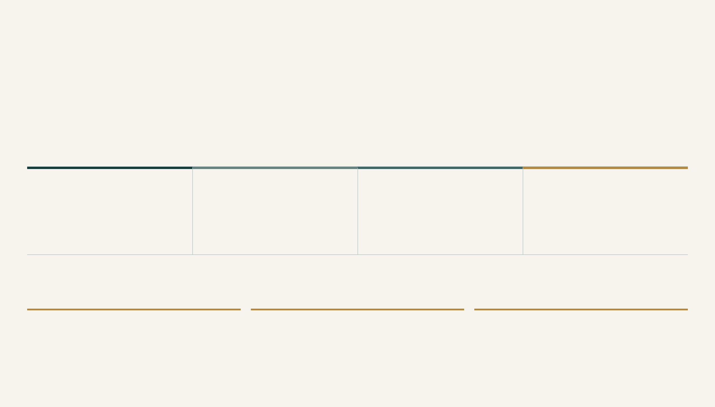
PORTAL NAVAL · GESTÃO DO ESTUDO BNDES
Controle documental do Estudo
5
30
251
Seção · Capítulo · Tomo · Relatório
tomos
capítulos
seções
FLUXO DE TRABALHO NO PORTAL
Da seção à documentação final
A seção concentra a produção, as evidências, a revisão e o encaminhamento. Cada transição fica registrada para apoiar a coordenação do capítulo, do tomo e do projeto.
01
02
03
04
Produzir
Revisar
Consolidar
Integrar
O executor desenvolve o conteúdo e carrega a versão de trabalho.
O revisor independente analisa, comenta e aprova ou devolve para ajuste.
A coordenação do capítulo integra as seções e trata as interfaces em aberto.
O tomo valida; o projeto consolida e encaminha a documentação ao BNDES.
Produção
Revisão
Interface
Executor, prazo, documento e evidências na ficha da seção.
Revisor designado, comentários e parecer registrados.
Pendência, responsável e resolução acompanhados no portal.
Calendário do portal: M1–M6, de 21/08/2026 a 20/02/2027. Entrega interna até o dia 15; consolidação e encaminhamento ao BNDES no dia 30.
Notes:
Controlar o fluxo documental garante a solidez de toda a entrega ao banco e organiza o nosso trabalho prático. Mapeamos cinco tomos estruturados em trinta capítulos e duzentas e cinquenta e uma seções para dar conta do volume do estudo. O processo avança de forma contínua pela produção, revisão, consolidação e integração. O executor produz o conteúdo, o revisor independente valida o material, a coordenação consolida o capítulo e o projeto integra tudo para o envio. Nosso calendário oficial M1 a M6 roda de vinte e um de agosto de dois mil e vinte e seis a vinte de fevereiro de dois mil e sete. Fiquem atentos aos prazos operacionais, com entregas internas no dia quinze e o encaminhamento ao BNDES no dia trinta. Vamos ver agora como nossa equipe se organiza para tocar essas entregas.

Slide 2

PORTAL NAVAL · GESTÃO DO ESTUDO BNDES
Equipe e grupos de trabalho
29 integrantes
Composição de referência da reunião de kick-off para organização da execução do Estudo.
Organizados em 11 grupos funcionais.
COMPOSIÇÃO POR GRUPO
Participantes da equipe
A atribuição de executor, revisor, prazo e interfaces é confirmada por seção no Portal Naval.
G1
G2
G3
Sistematização
Política industrial e cadeia de suprimentos
Transporte e políticas marítimas
Floriano Carlos Martins Pires Jr.; Segen Farid Estefen; Luiz Felipe Assis; Cassiano
Carlos Frederico Leão Rocha; Marcelo Colomer Ferraro; Helder Queiroz Pinto Junior;
Antonio João Prates; Armando Freigedo Rodrigues Filho; Paulo Otavio de Paiva
Marins de Souza; Marcos Bernardes Cozzolino do Nascimento; Carlos Frederico Leão
Germano Mendes de Paula; Rodrigo Coelho Sabbatini.
Almeida; Carolina Gonçalves dos Santos.
Rocha; Marcelo Colomer Ferraro.
G4
G5
G6
Transporte marítimo mundial
Fundo da Marinha Mercante
Offshore
Luiz Felipe Assis; Floriano Carlos Martins Pires Jr.
Marcos Bernardes Cozzolino do Nascimento.
Marcelo Igor Lourenço de Souza.
G7
G8
G9
Fluvial: transporte e construção
Descarbonização
Construção militar
Carlos Daher Padovezi; Pedro Igor Dias Lameira; André Mitsuo Kogishi; Hito Braga de
Jean David Job Emmanuel Marie Caprace; Luiz Antônio Vaz Pinto; Crístofer Hood
Andre Ricardo Mendonça Pinheiro.
Moraes; Nelio Moura de Figueiredo; Emmanuel Loureiro.
Marques.
G10
G11
Construção naval mundial e análise econômica
Construção naval no Brasil
Cassiano Marins de Souza; Floriano Carlos Martins Pires Jr.
Marta Cecilia Tapia Reyes; Marcos Pereira; João Candido Gonçalves da Silva; Sergio
Lamarca Leite.
Próxima etapa no Portal Naval
Primeiro acesso
Em cada seção, confirmar o executor, o revisor independente, o prazo e as interfaces que precisam de tratamento.
Entrar com o e-mail previamente cadastrado pela administração e
conferir o perfil liberado.
Notes:
Nossa referência operacional se apoia na matriz funcional estruturada de G1 a G11, reunindo vinte e nove integrantes definidos na reunião de kick-off. Cada grupo assume frentes específicas para cobrir todo o escopo técnico do estudo. O nosso próximo passo prático exige a confirmação direta de executor, revisor, prazo e interfaces em cada seção. Façam o primeiro acesso ao portal com a conta Google e o e-mail pré-cadastrado para validar o perfil. Alinhem cada responsabilidade de perto para garantir que nossa engrenagem comece a rodar sem atritos.

